Slide 1

TOÁN 4
Tập 1
Tuần 10
Bài 29: Tìm hai số khi biết tổng và hiệu của hai số đó – Tiết 1

Slide 2



Slide 3

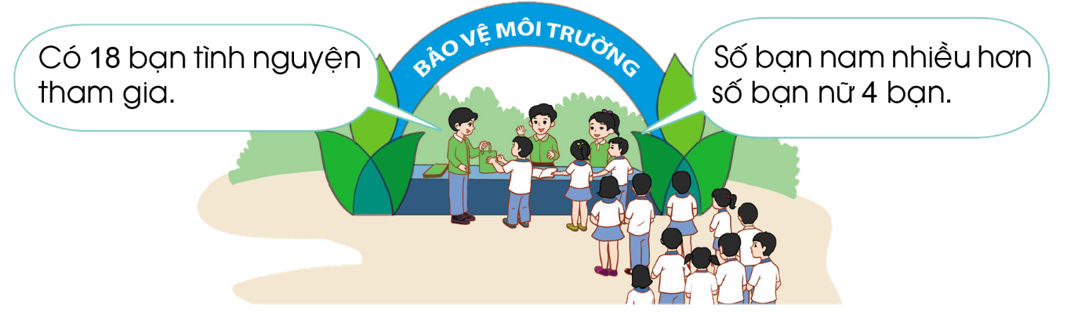
HOẠT ĐỘNG NHÓM
Có 18 bạn học sinh tình nguyện tham gia hoạt động bảo vệ môi trường. Biết rằng số bạn nam nhiều hơn số bạn nữ 4 bạn. Hỏi có bao nhiêu bạn nam, bao nhiêu bạn nữ?

Slide 4
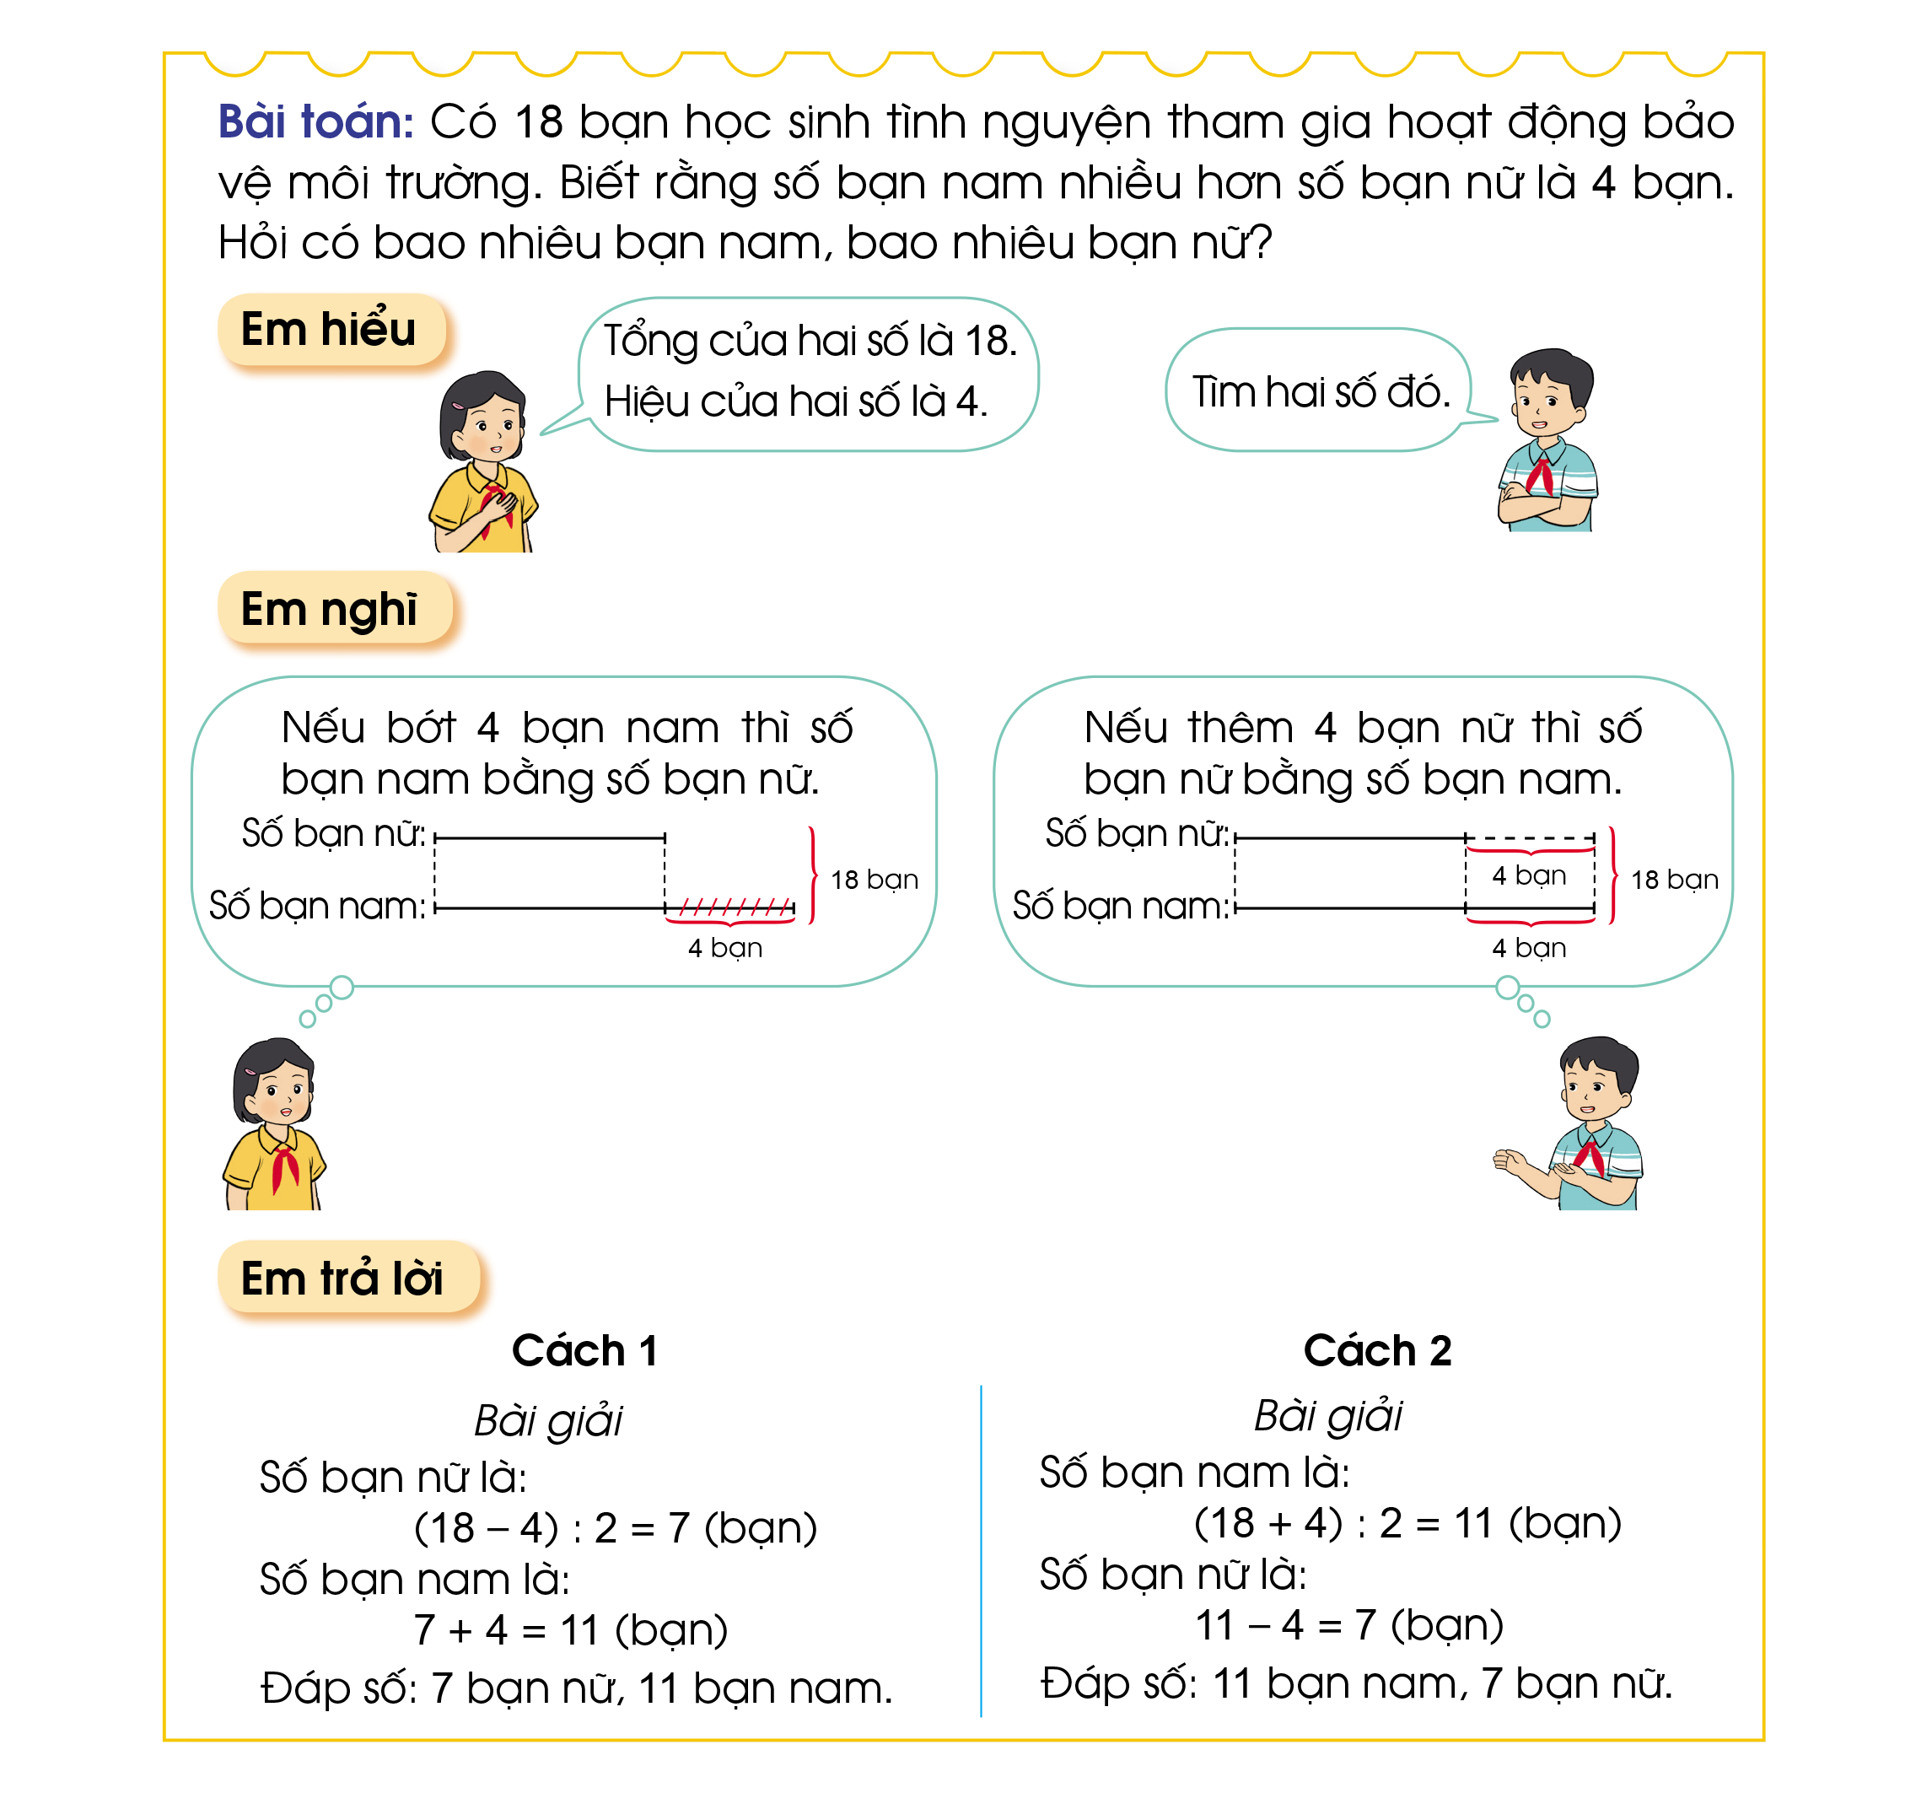

Slide 5
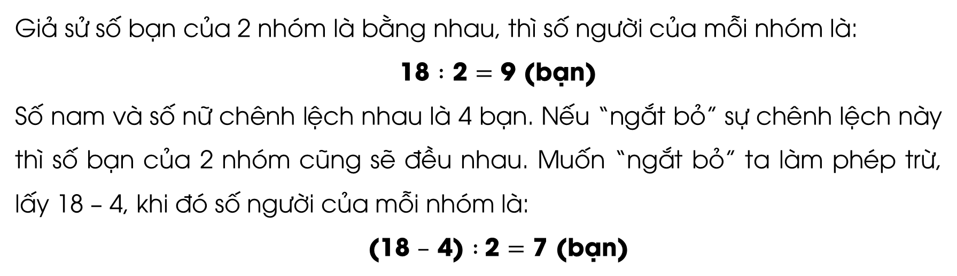
Giả sử số bạn của 2 nhóm là bằng nhau, thì số người của mỗi nhóm là:
18 $:$ 2 $=$ 9 (bạn)
Số nam và số nữ chênh lệch nhau là 4 bạn. Nếu “ngắt bỏ” sự chênh lệch này thì số bạn của 2 nhóm cũng sẽ đều nhau. Muốn “ngắt bỏ” ta làm phép trừ, lấy 18 $–$ 4, khi đó số người của mỗi nhóm là:
(18 $–$ 4) $:$2 $=$ 7 (bạn)
4 bạn
Số bạn nam
Số bạn nữ
18 bạn

Slide 6


Slide 7

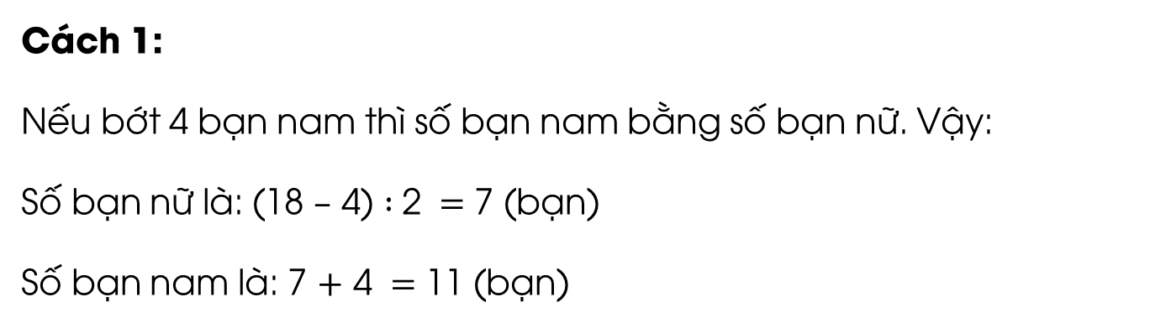
Tổng của hai số là 18. Hiệu của hai số là 4. Tìm hai số đó.
4 bạn
Số bạn nam
Số bạn nữ
18 bạn
Cách 1:
Nếu bớt 4 bạn nam thì số bạn nam bằng số bạn nữ. Vậy:
Số bạn nữ là: (18 $–$ 4) $:$2 $=$ 7 (bạn)
Số bạn nam là: 7 $+$ 4 $=$ 11 (bạn)

Slide 8
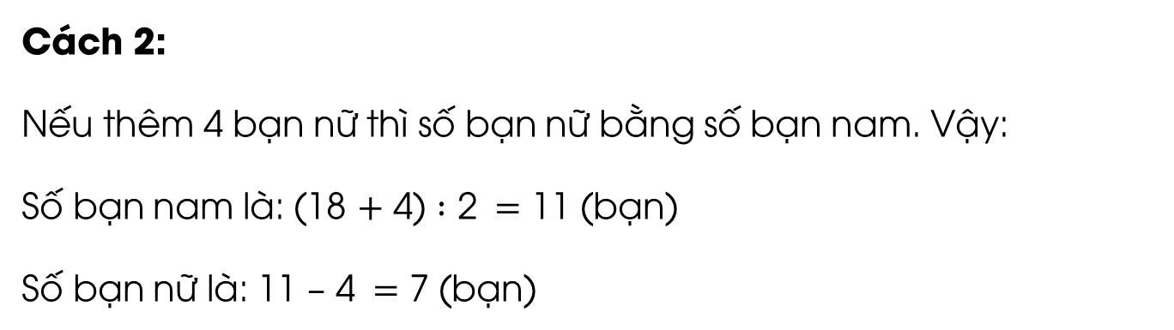
Tổng của hai số là 18. Hiệu của hai số là 4. Tìm hai số đó.
4 bạn
Số bạn nam
Số bạn nữ
18 bạn
4 bạn
Cách 2:
Nếu thêm 4 bạn nữ thì số bạn nữ bằng số bạn nam. Vậy:
Số bạn nam là: (18 $+$ 4) $:$ 2 $=$ 11 (bạn)
Số bạn nữ là: 11 $–$ 4 $=$ 7 (bạn)

Slide 9


Slide 10

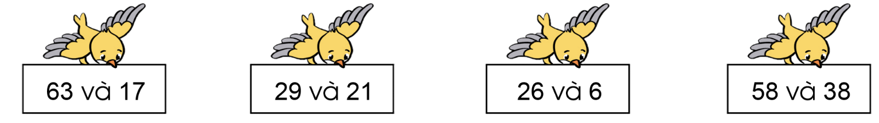
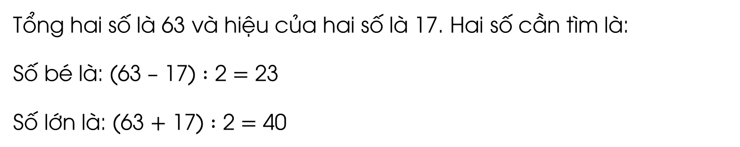
01
Tìm hai số khi biết tổng và hiệu của chúng lần lượt là:
Trả lời
Tổng hai số là 63 và hiệu của hai số là 17. Hai số cần tìm là:
Số bé là: (63 $–$ 17) $:$ 2 $=$ 23
Số lớn là: (63 $+$ 17) $:$ 2 $=$ 40

Slide 11
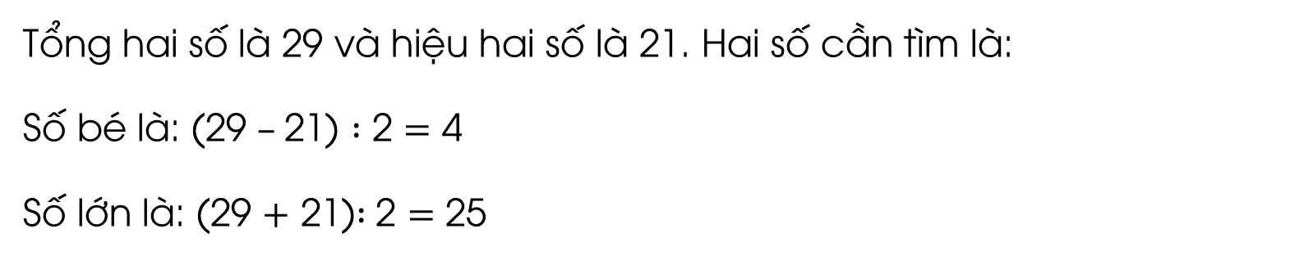
01
Tìm hai số khi biết tổng và hiệu của chúng lần lượt là:
Trả lời
Tổng hai số là 29 và hiệu hai số là 21. Hai số cần tìm là:
Số bé là: (29 $–$21) $:$ 2 $=$ 4
Số lớn là: (29 $+$ 21)$:$2 $=$ 25

Slide 12
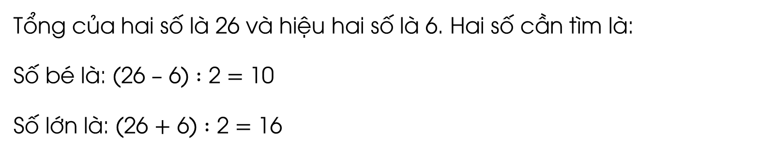
01
Tìm hai số khi biết tổng và hiệu của chúng lần lượt là:
Trả lời
Tổng của hai số là 26 và hiệu hai số là 6. Hai số cần tìm là:
Số bé là: (26 $–$ 6) $:$ 2 $=$ 10
Số lớn là: (26 $+$ 6) $:$ 2 $=$ 16

Slide 13
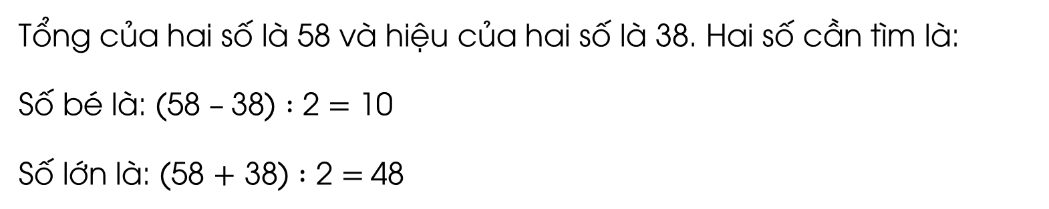
01
Tìm hai số khi biết tổng và hiệu của chúng lần lượt là:
Trả lời
Tổng của hai số là 58 và hiệu của hai số là 38. Hai số cần tìm là:
Số bé là: (58 $–$38) $:$ 2 $=$ 10
Số lớn là: (58 $+$ 38) $:$ 2 $=$48

Slide 14


01
Tìm hai số khi biết tổng và hiệu của chúng lần lượt là:
Muốn tìm hai số khi biết tổng và hiệu của hai số đó, ta có thể thực hiện theo một trong hai cách sau:
Cách 1: Số bé = (tổng – hiệu) : 2
Cách 2: Số lớn = (tổng + hiệu) : 2
NHẬN XÉT

Slide 15

Qua bài học hôm nay, em biết thêm được điều gì?

Slide 16


Slide 17

Ôn tập kiến thức đã học
Hoàn thành bài tập trong VBT

Slide 18


Slide 19


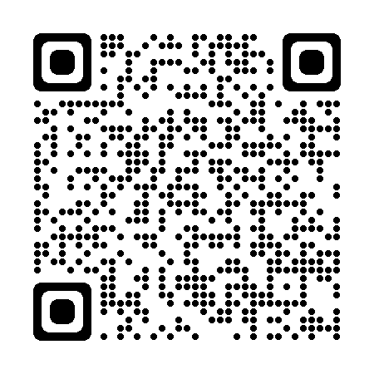
Để kết nối cộng đồng giáo viên và nhận thêm nhiều tài liệu giảng dạy,
mời quý thầy cô tham gia Group Facebook
theo đường link:
Hoc10 – Đồng hành cùng giáo viên tiểu học
Hoặc truy cập qua QR code

